Slide 1
ВИКТОРИНА «Евфросиния Полоцкая»

Slide 2
Семья Евфросинии Полоцкой | 200 | 400 | 600 | 800 | 1000
Просветительская деятельность | 200 | 400 | 600 | 800 | 1000
Крест Евфросинии Полоцкой | 200 | 400 | 600 | 800 | 1000
Памятник Евфросинии в Полоцке | 200 | 400 | 600 | 800 | 1000
Смешанные вопросы | 200 | 400 | 600 | 800 | 1000

Slide 3
Светское имя Евфросинии Полоцкой

Slide 4
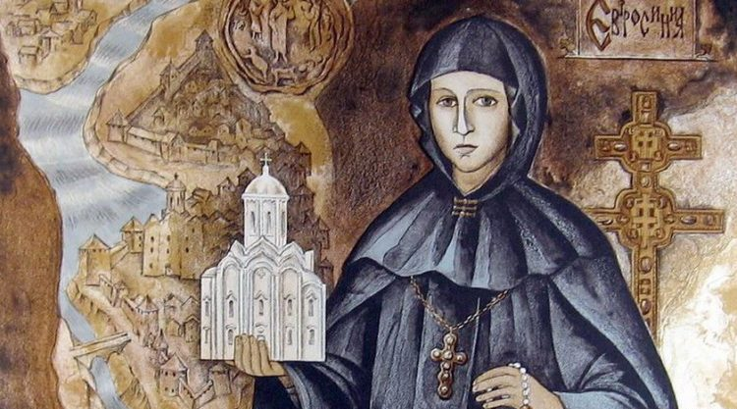
Предслава

Slide 5
Князь, внучкой которого являлась Евфросиния Полоцкая

Slide 6
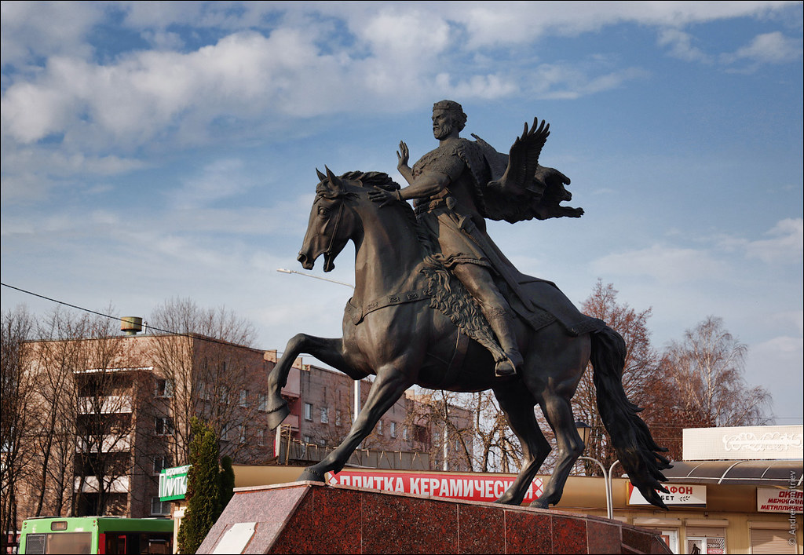
Всеслав Брячиславич

Slide 7
Как звали отца Евфросинии Полоцкой?

Slide 8
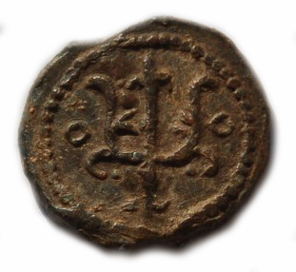
Святослав Всеславич ( в крещении Георгий)

Slide 9
Как звали мать Евфросинии Полоцкой?

Slide 10
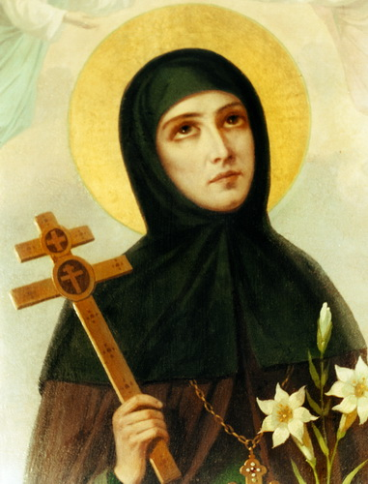
София

Slide 11
Как звали младшую сестру и братьев Евфросинии Полоцкой?

Slide 12
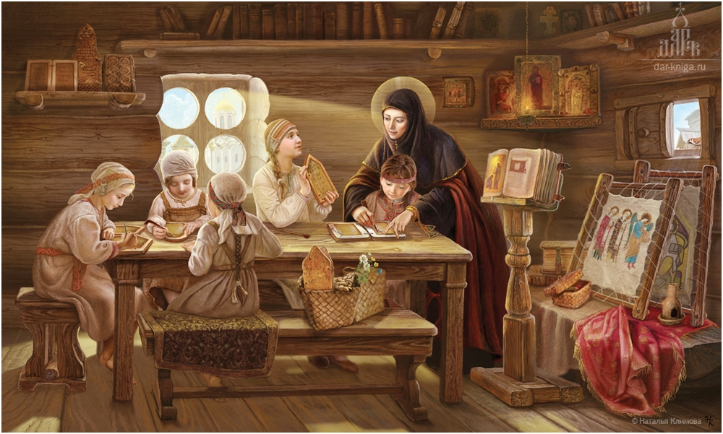
Гордислава, Давид, Василько

Slide 13
Во сколько лет Евфросиния Полоцкая постриглась в монахини?

Slide 14
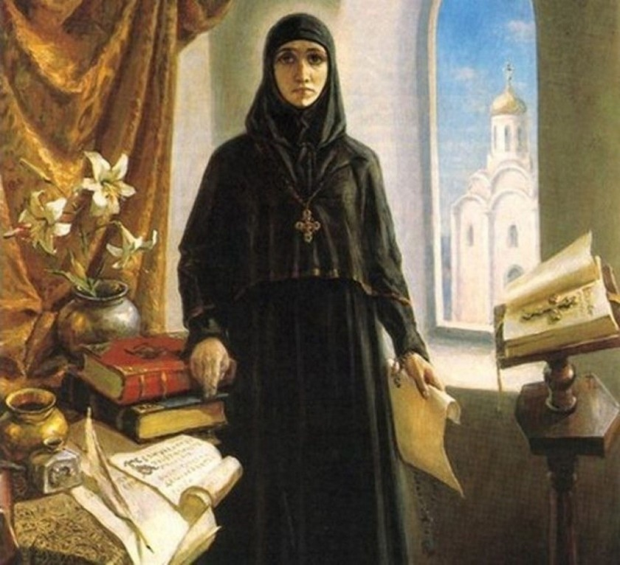
12 лет

Slide 15
Жанр церковной литературы, в котором описывается жизнь и просветительская деятельность Евфросинии Полоцкой

Slide 16

Житие

Slide 17
Какое название получило место в Софийском соборе, где Евфросиния Полоцкая переписывала книги

Slide 18
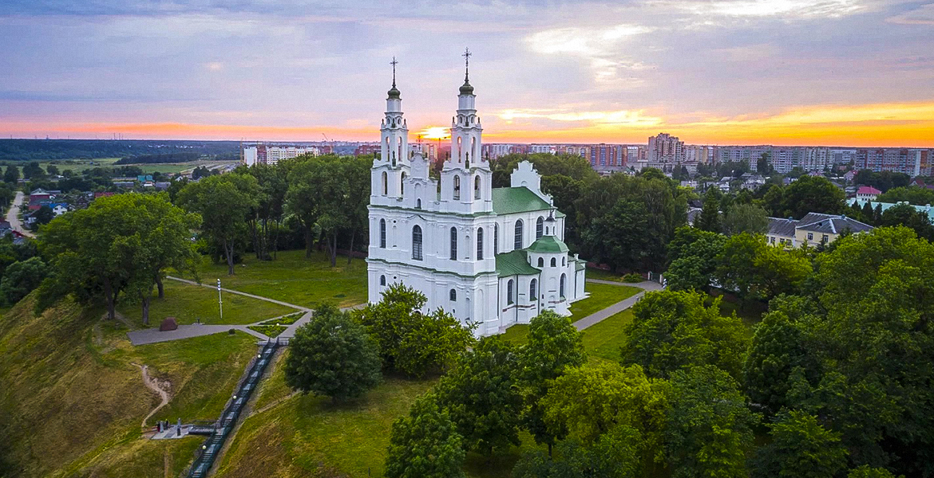
«Голубец»

Slide 19
Где был построен Спасо-Евфросиниевский монастырь?

Slide 20
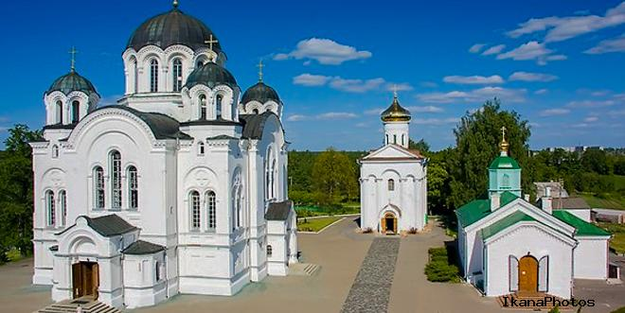
В Сельце

Slide 21
Кто построил Спасо-Преображенскую церковь?

Slide 22
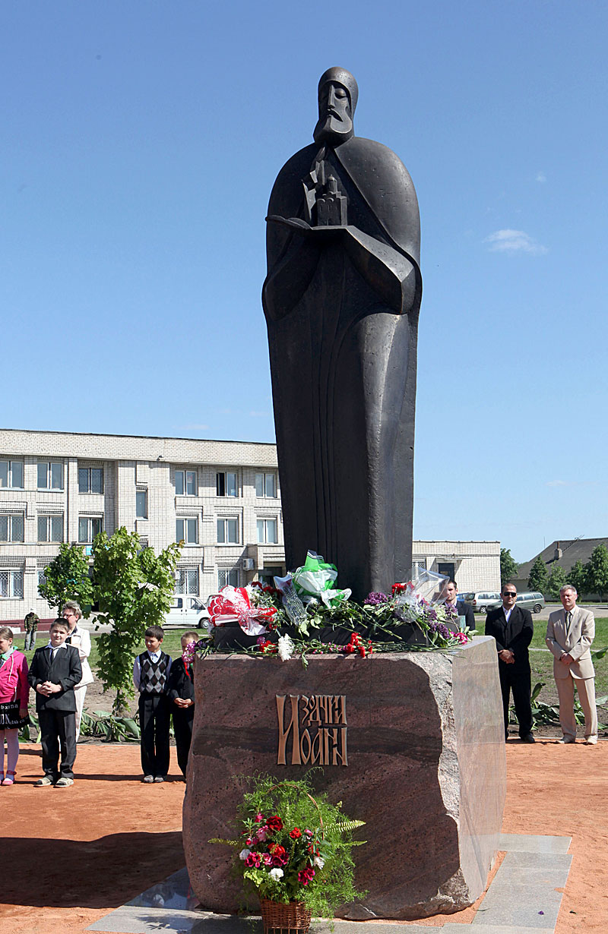
Зодчий Иоан

Slide 23
Кто изготовил крест Евфросинии Полоцкой?

Slide 24
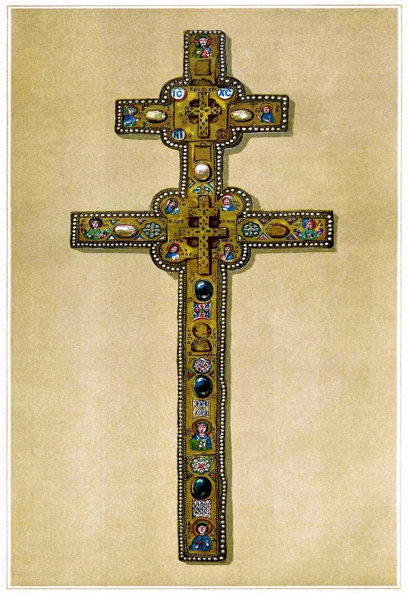
Лазарь Богша

Slide 25
В каком белорусском городе находился крест в начале Великой Отечественной войны?

Slide 26
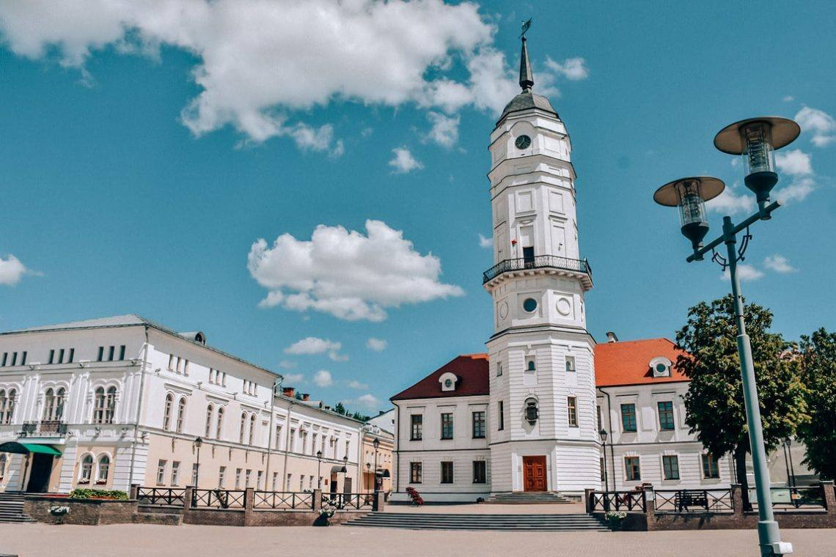
Могилев

Slide 27
В каком году был создан крест?

Slide 28
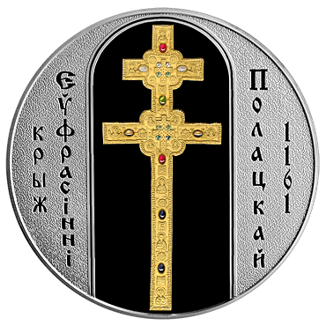
1161 год

Slide 29
Ювелир, который создал точную копию креста

Slide 30
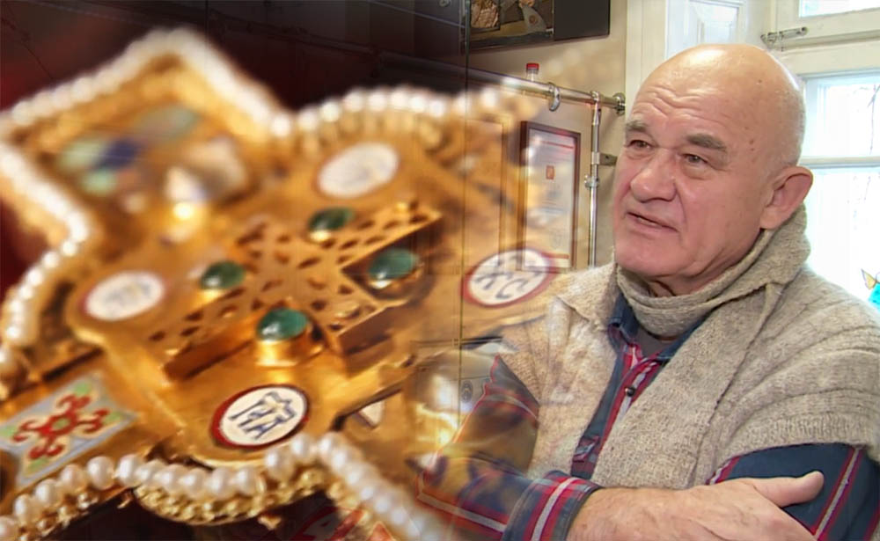
Николай Кузьмич

Slide 31
Из какого дерева изготовлен крест?

Slide 32
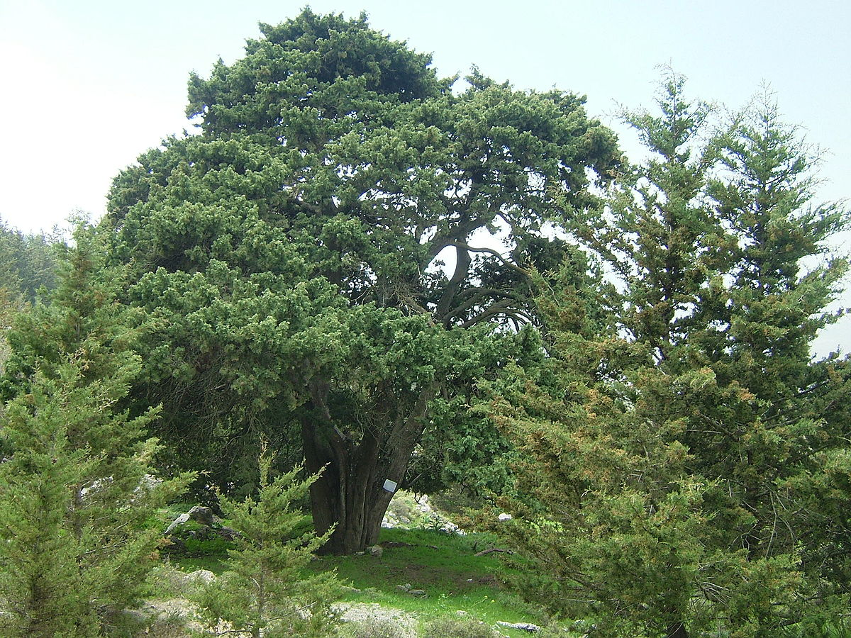
Кипарисовое дерево

Slide 33
Что держит в руках бронзовая статуя ?

Slide 34
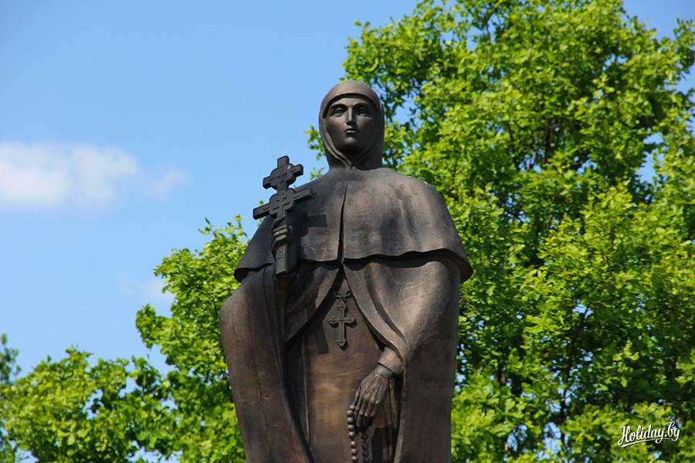
Крест

Slide 35
В каком году был установлен памятник Евфросинии Полоцкой?

Slide 36
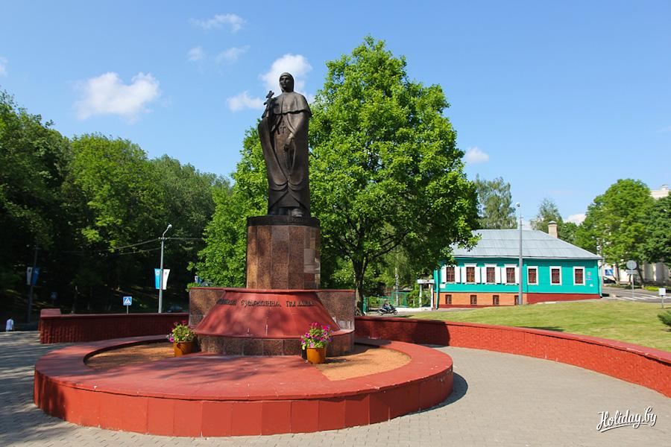
2000 год

Slide 37
Кто является скульптором памятника?

Slide 38
Игорь Голубев

Slide 39
Когда проходит день памяти Евфросинии Полоцкой?

Slide 40
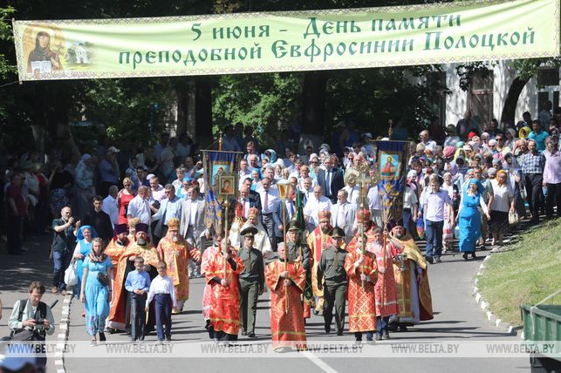
5 июня

Slide 41
Какой высоты памятник?

Slide 42
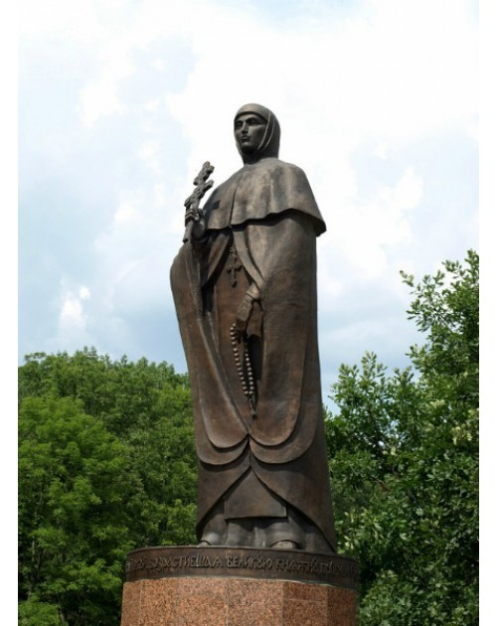
3 метра (3.2 метра)

Slide 43
В каких городах построен Софийский собор?

Slide 44
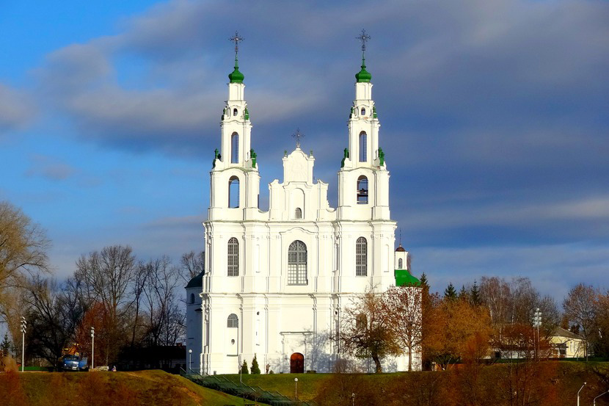
Полоцк, Киев, Новгород

Slide 45
В каком городе скончалась Евфросиния Полоцкая?

Slide 46
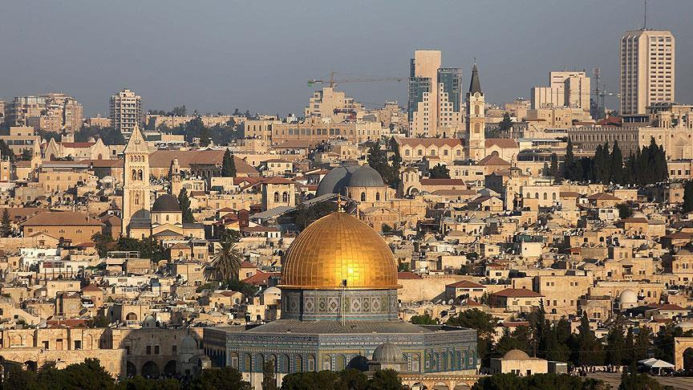
Иерусалим

Slide 47
В каком году родилась Евфросиния Полоцкая?

Slide 48
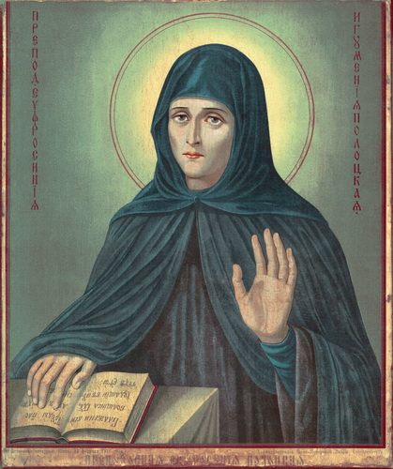
Около 1104 года

Slide 49
Из какого материала построен Спасский монастырь?

Slide 50
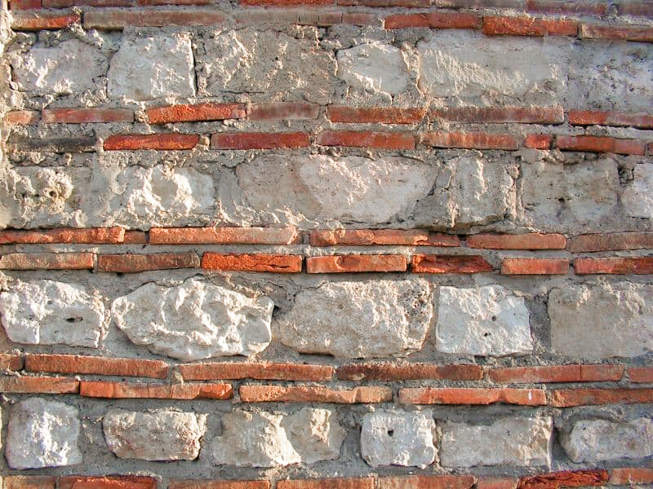
Плинфа

Slide 51
Какие учреждения в городе Полоцке/Новополоцке носят имя Евфросинии Полоцкой?

Slide 52
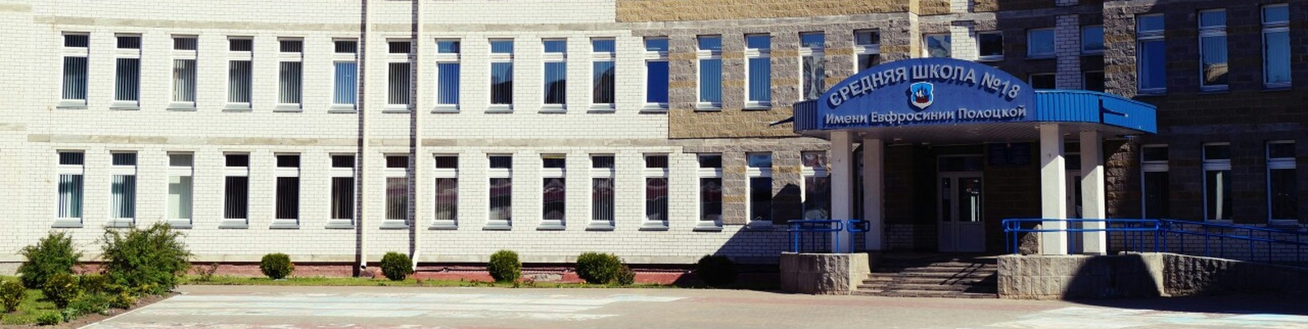
Средняя школа №18 и ПГУ

